Slide 1
Машинное обучение для анализа научных данных
Занятие №1

Slide 2
Примерный план курса
Блок 1: Введение в машинное обучение, инструменты, основные задачи 1.1. Numpy, Pandas, Jupyter Notebook & Colab 1.2. Обработка больших массивов данных: оптимизация Pandas, Dask, Polars 1.3. Визуализация, Matplotlib, Seaborn, Plotly 1.4. EDA (эксплораторный анализ) 1.5. Типология задач в ML 1.6 Измерение качества в ML, основные метрики задач классификации и регрессии Блок 2: Базовые алгоритмы и техники машинного обучения 2.1 Базовые алгоритмы ML: линейная/логистическая регрессии, SVM, деревья решений, KNN 2.2 Интерпретация базовых алгоритмов & анализ ошибок модели 2.3 Кроссвалидация 2.4.Обеспечение воспроизводимости экспериментов: инструменты и лучшие практики Блок 3: Продвинутые алгоритмы машинного обучения 3.1 Случайный лес, градиентный бустинг, ансамблирование 3.2. Улучшение модели: оптимизация гиперпараметров, feature engineering, feature selection, регуляризация, генерация синтетических данных 3.3 Интерпретация моделей: Shap, LIME, … 3.4 AutoML 3.5 Машинное обучение без учителя: кластеризация, поиск аномалий, снижение размерности

Slide 3

А где научные данные?
В
В рамках курса для проекта можно взять «научный» датасет
Также мы поговорим про ML в:
пространственной геоаналитике
физике
социальных науках

Slide 4
Как закрыть курс?
3 домашних заданий – 3*30=90 баллов
Выступление со своей работой – 10 баллов
[70; 100] баллов – «Зачет»
Добрать баллы на ПА – можно

Slide 5
Что за ДЗ такие?
ДЗ 1
ДЗ 2
ДЗ 3

Slide 6
Как сдавать ДЗ?
Создать приватный репозиторий на GitHub
Дать доступ @pacifikus
Каждая домашняя работа – PR в отдельную ветку hw_n
Добавить @pacifikus как ревьювера
Дождаться ревью, если все ок – мержим в main
Если не ок – вносим исправления и снова отправляем на ревью
Ссылка на видео про работу с гитом будет в чате

Slide 7
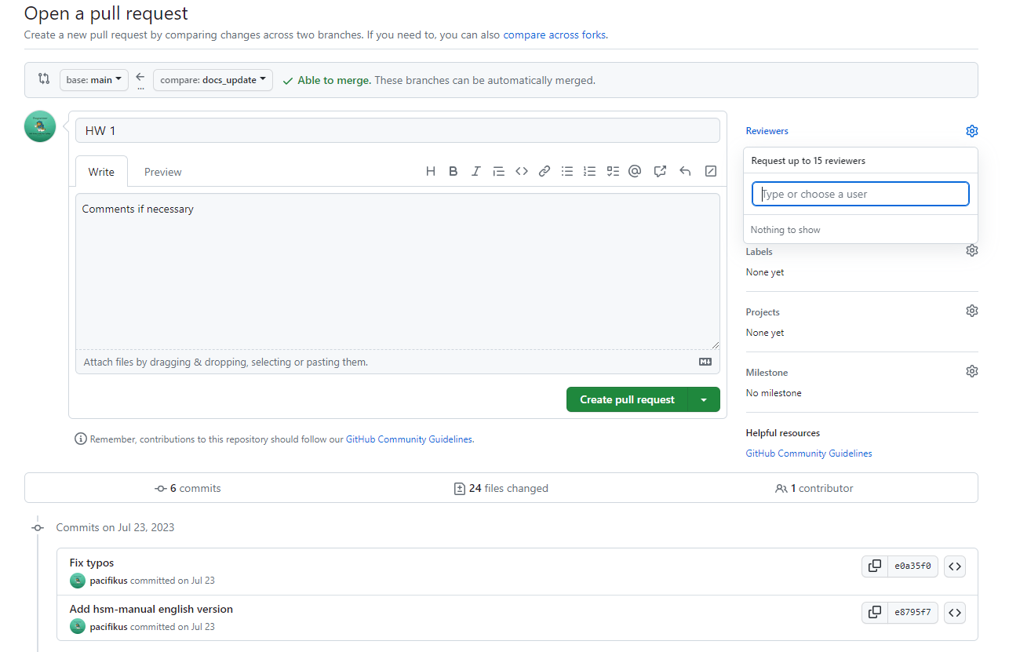
Пример открытия PR
Название PR
Добавляем ревьювера
Комментарии по желанию
Нужен ли более подробный разбор работы с git/github?

Slide 8
Когда сдавать ДЗ?
Мягкий дедлайн – неделя с момента выдачи ДЗ – полный балл
Жесткий дедлайн – 2 недели с момента выдачи ДЗ – 50% баллов
Непредвиденные обстоятельства обсуждаются отдельно

Slide 9
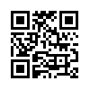
Коммуникация
Чат в tg для любых вопросов по курсу
Можно также писать в личку, если не хочется в чат

Slide 10
Небольшая синхронизация
Напишите, пожалуйста, насколько хорошо вы знакомы с:
Python

Slide 11
Небольшая синхронизация
Напишите, пожалуйста, насколько хорошо вы знакомы с:
Python
GIT & Jupyter Notebook

Slide 12
Небольшая синхронизация
Напишите, пожалуйста, насколько хорошо вы знакомы с:
Python
GIT & Jupyter Notebook
ML

Slide 13
Ожидания от курса
Я хочу чтобы на этом курсе было…
Я хочу чтобы на этом курсе НЕ было…

